Slide 1




瀑布

Slide 2


瀑布
教学目的：
1、认字10个，会写9个。
2、正确、流利、有感情地朗读课文，背诵课文。
3、理解课文内容，了解瀑布的特点，培养对大自然的热爱之情。
教学重点：
1、学会本课生字、新字，继续练习独立识字。
2、体会诗歌意境，积累语言。
教学难点：
理解文中的打比方的句子

Slide 3
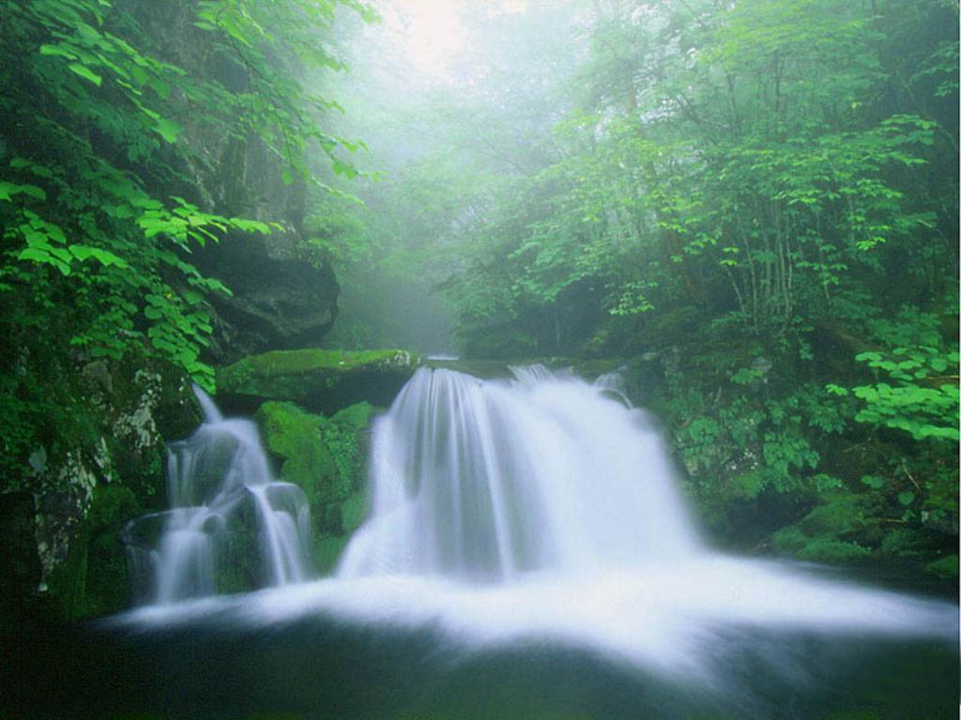
瀑布
还没看见瀑布,
先听见瀑布的声音,
好像叠叠的浪涌上岸滩,
又像阵阵的风吹过松林.
山路忽然一转,
啊!望见了瀑布的全身!
这般景象没法比喻,
千丈青山衬着一道白银.

Slide 4
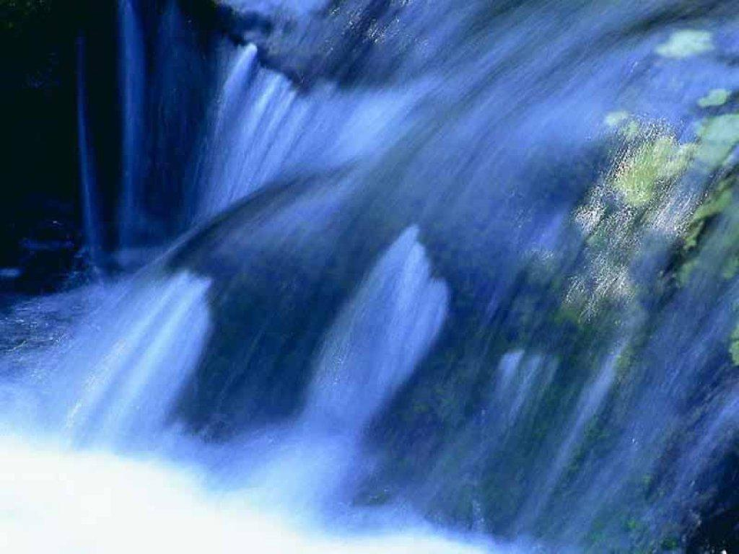
站在瀑布脚下仰望,
好伟大呀,一座珍珠的屏!
时时吹来一阵风,
把它吹得如烟,如雾,如尘.

Slide 5

生字角
阵 松 般
丈 衬 仰
伟

Slide 6

看谁认得快，认得准
瀑布 叠叠 暗滩 浪
阵阵 比喻 这般 千丈
衬着 仰望 伟大 屏

Slide 7

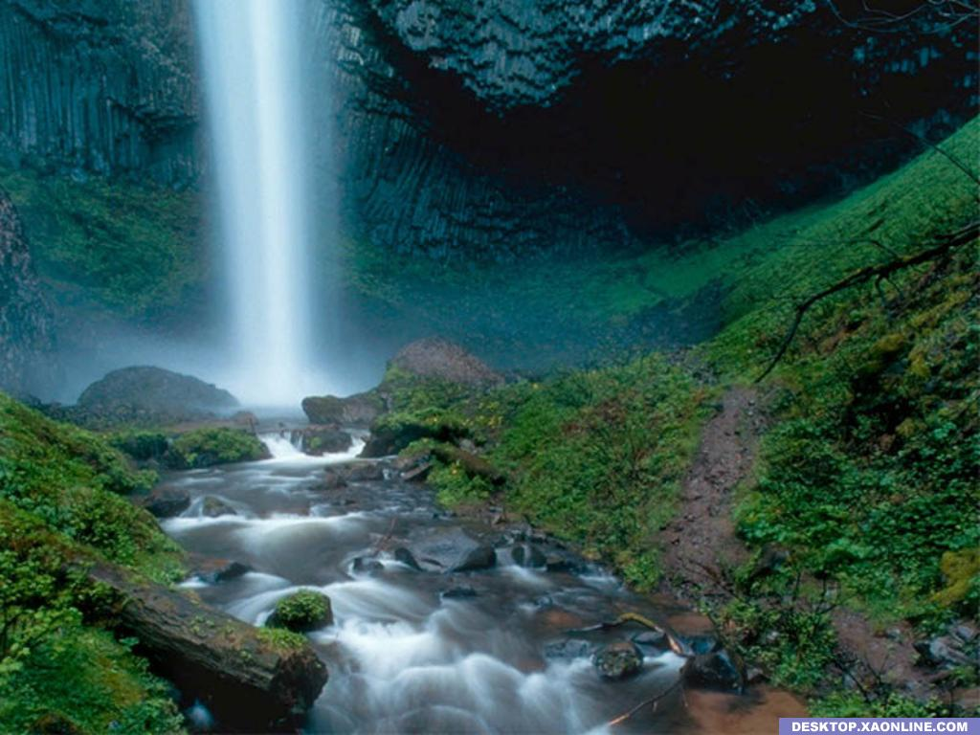
PPT模板下载：www.1ppt.com/moban/ 行业PPT模板：www.1ppt.com/hangye/
节日PPT模板：www.1ppt.com/jieri/ PPT素材下载：www.1ppt.com/sucai/
PPT背景图片：www.1ppt.com/beijing/ PPT图表下载：www.1ppt.com/tubiao/
优秀PPT下载：www.1ppt.com/xiazai/ PPT教程： www.1ppt.com/powerpoint/
Word教程： www.1ppt.com/word/ Excel教程：www.1ppt.com/excel/
资料下载：www.1ppt.com/ziliao/ PPT课件下载：www.1ppt.com/kejian/
范文下载：www.1ppt.com/fanwen/ 试卷下载：www.1ppt.com/shiti/
教案下载：www.1ppt.com/jiaoan/

Slide 8

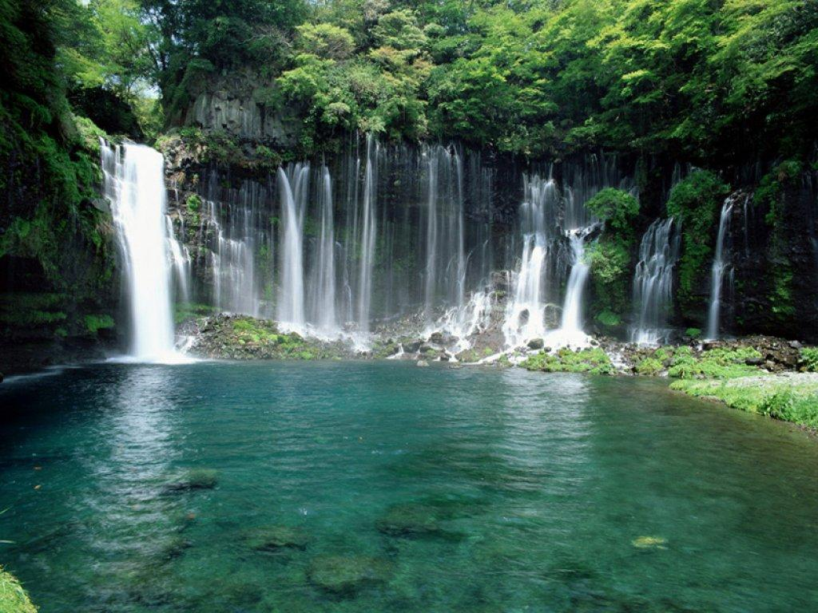

Slide 9

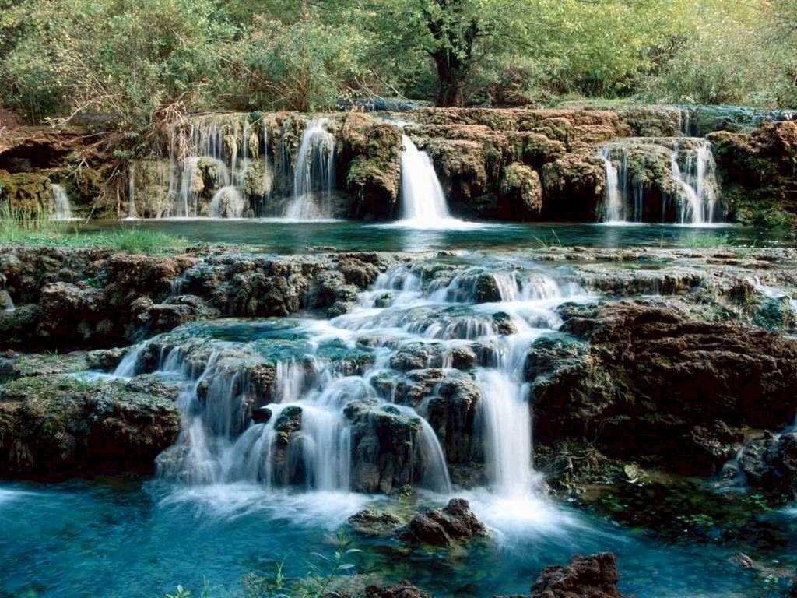

Slide 10
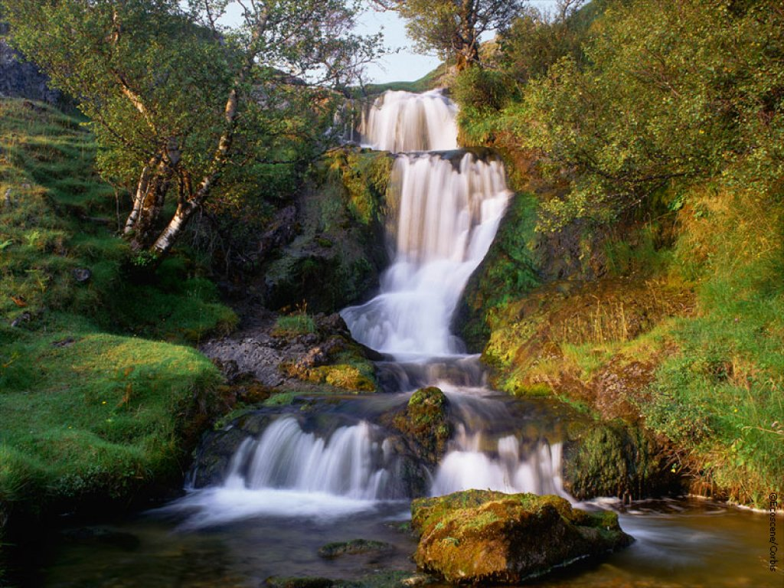

Slide 11

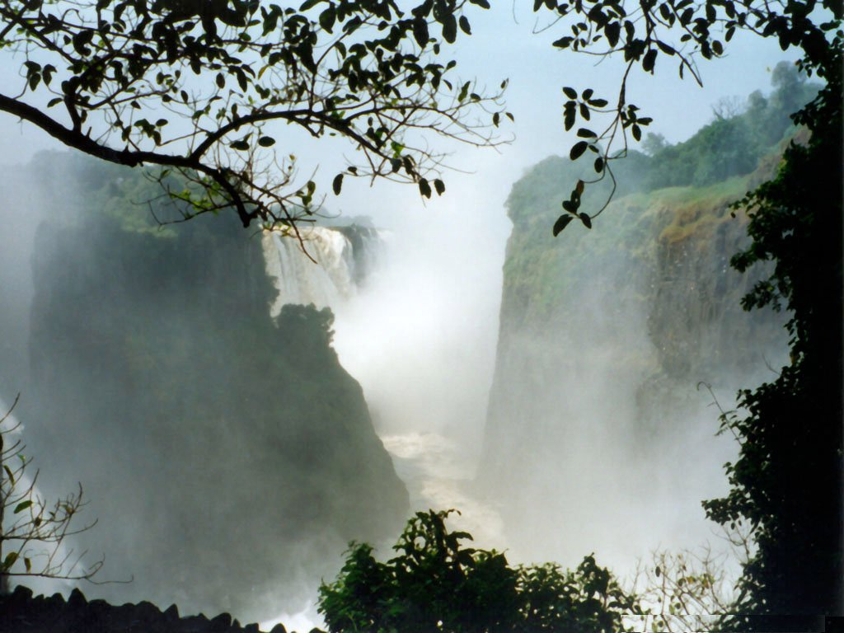

Slide 12

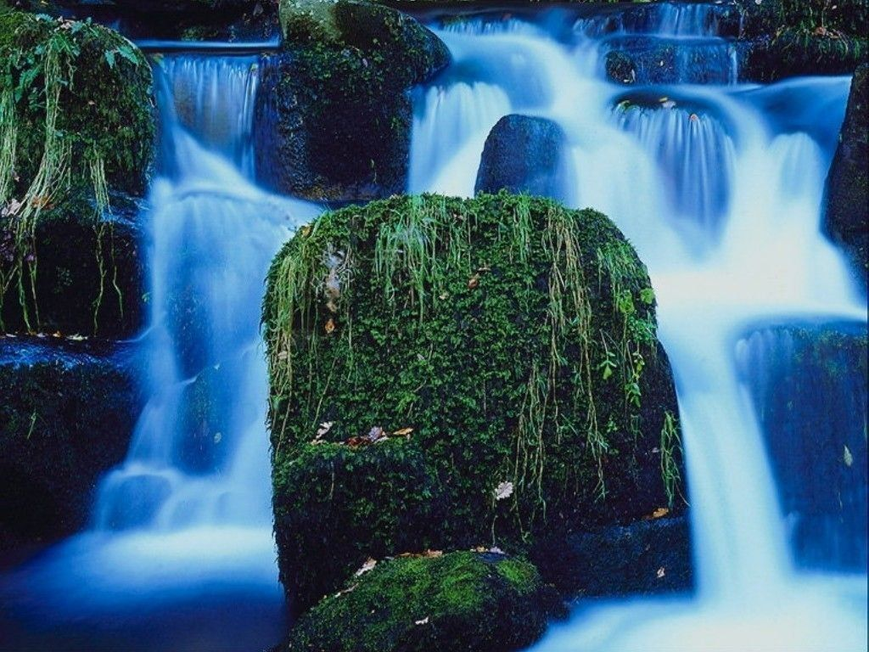

Slide 13


Slide 14
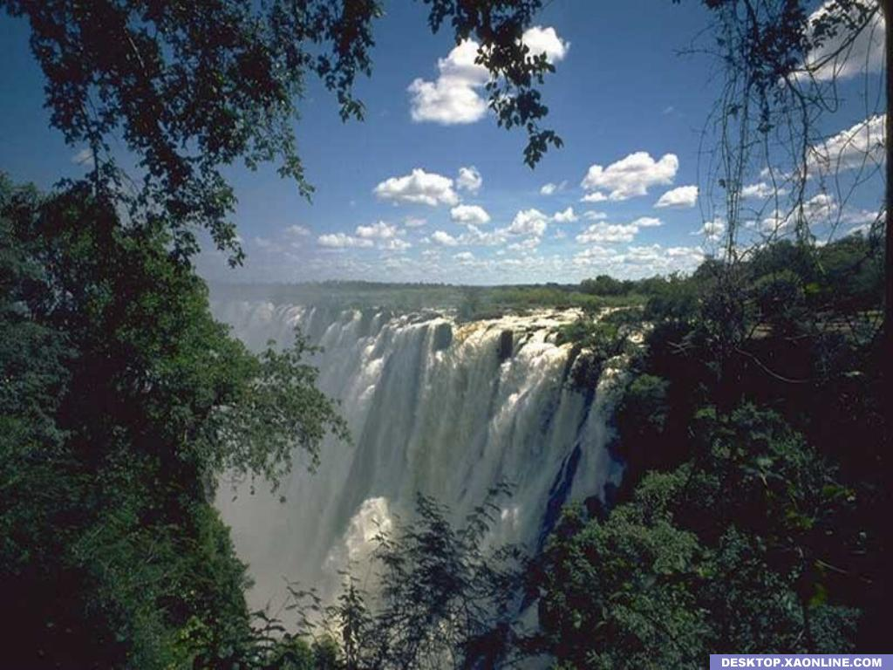

Slide 15

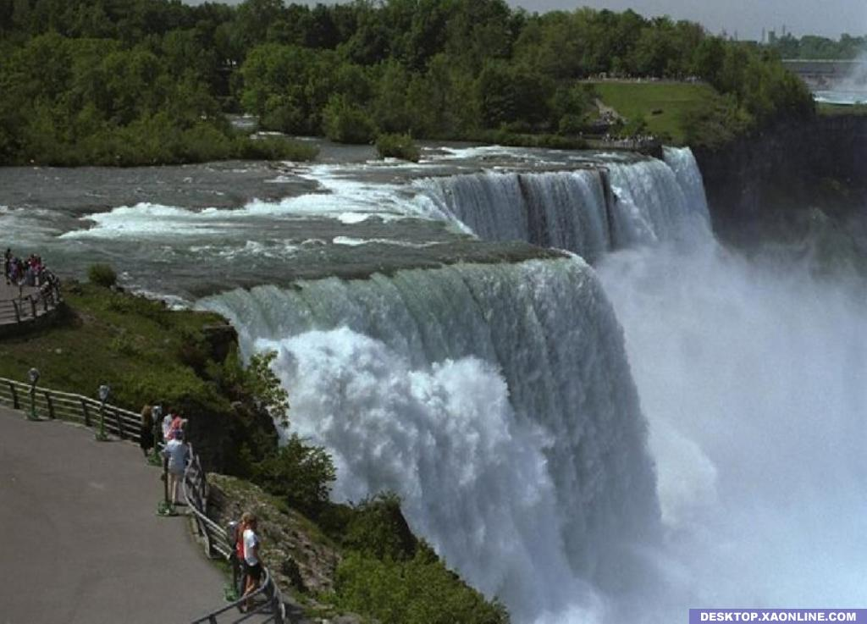

Slide 16


